Slide 1

Relato sobre a criação do Curso Superior de Tecnologia em Gestão Pública
Profa. Dra. Simone Bochi Dorneles

Slide 2
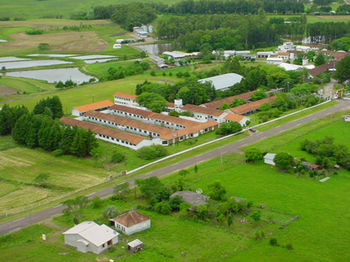
2008 CEFET/SVS

Slide 3
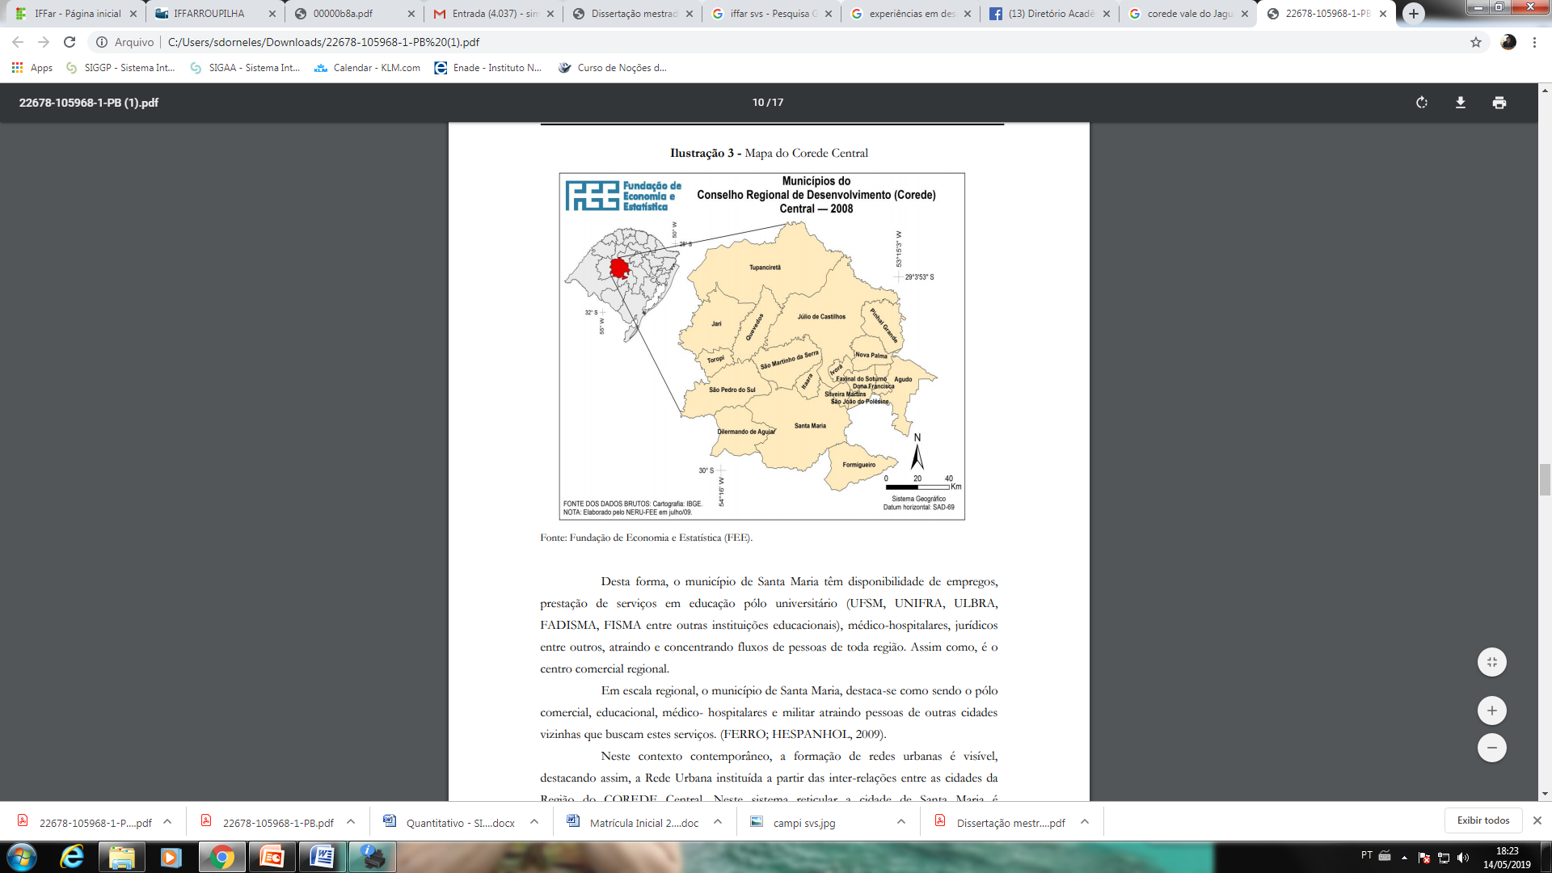
2008 COREDE Vale do Jaguari

Slide 4
2008 /01
Curso Superior de Tecnologia em Irrigação e Drenagem: 033
Curso Superior de Tecnologia em Análise e Desenvolvimento de Sistema: 083
Docentes: +- 50 2010: 76
TAES: +-80 2010: 100
Total: 130 2010: 176

Slide 5
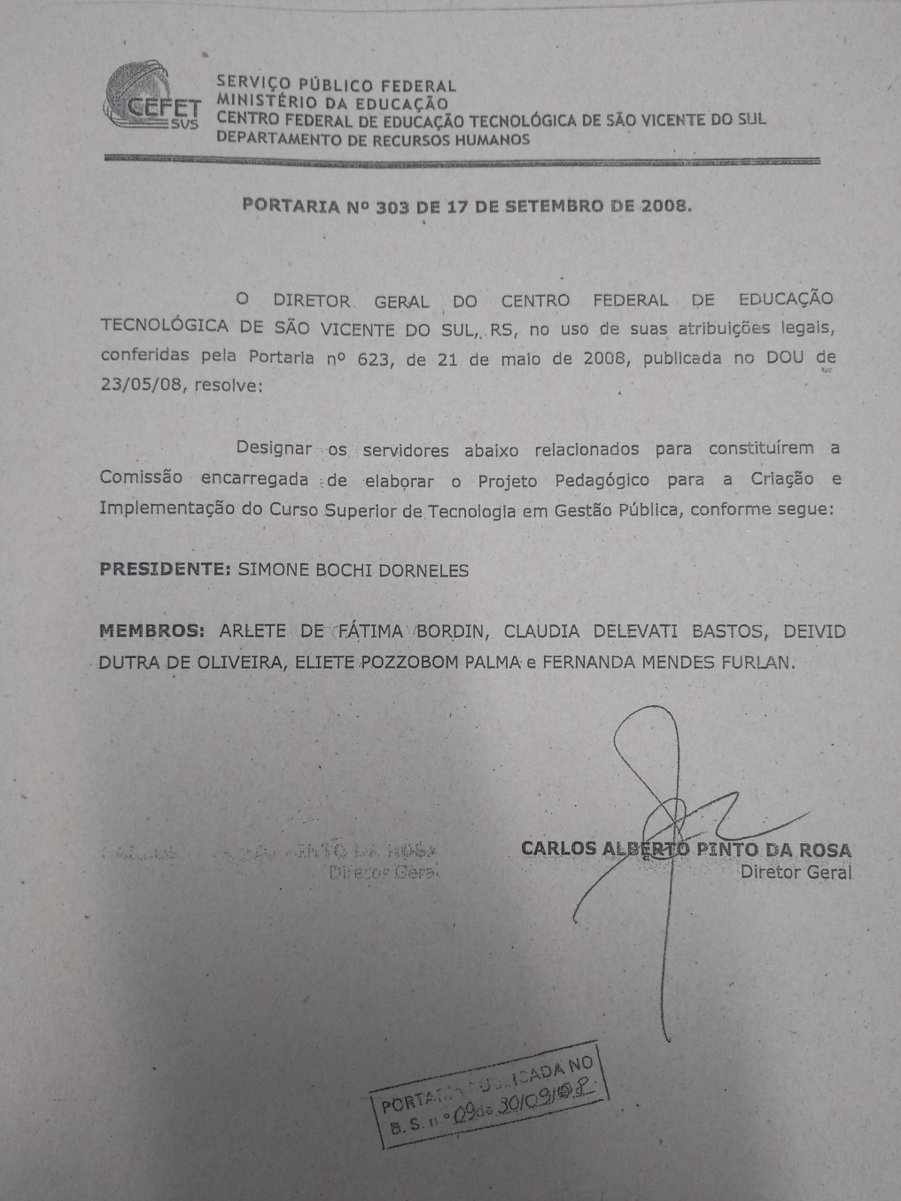
2008 /01

Slide 6
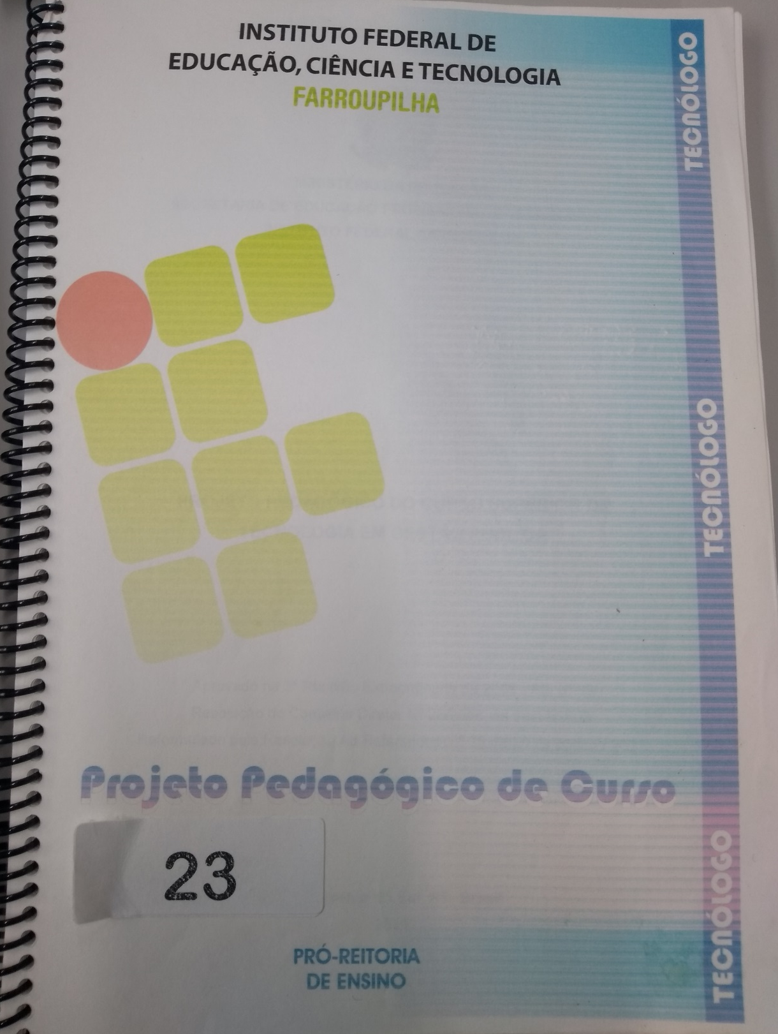
2008 /01

Slide 7
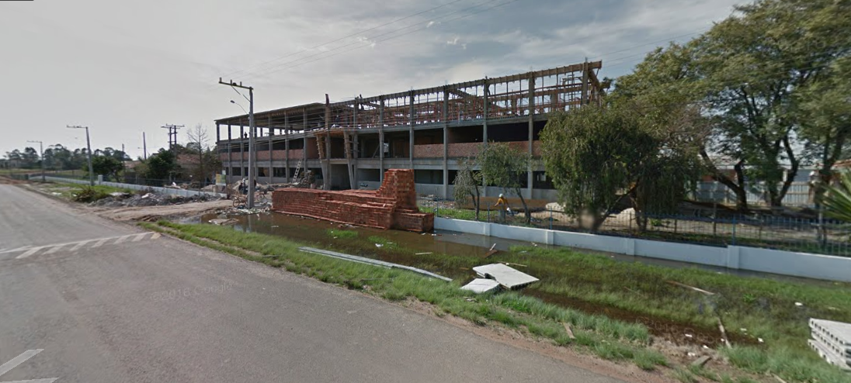
2012 / Recursos ampliação

Slide 8
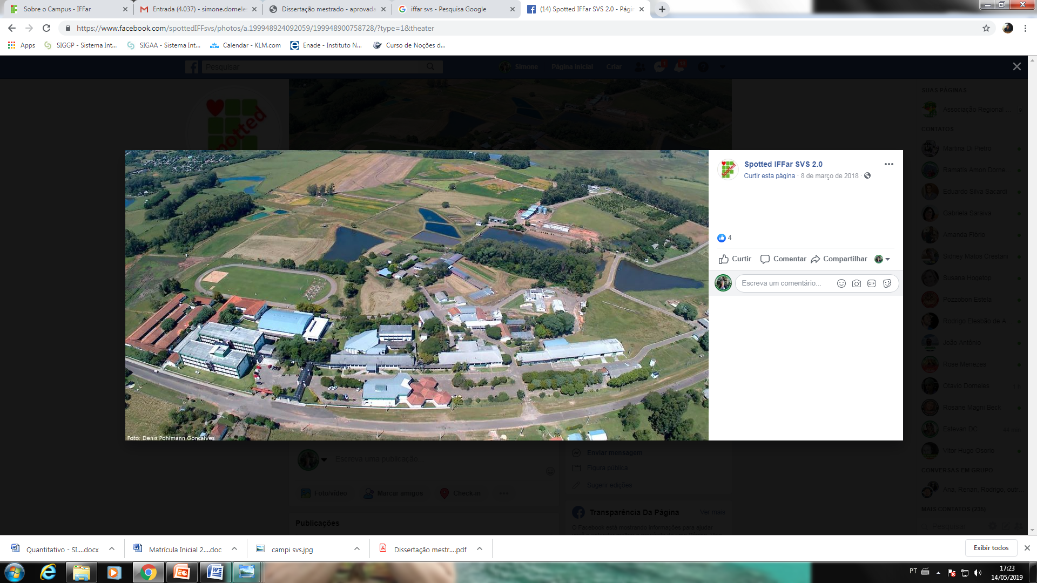
2019/ Vista aérea do Campus

Slide 9
2019/01
Curso Superior de Tecnologia Gestão Pública: 90
Curso Superior de Tecnologia em Análise e Desenvolvimento de Sistema: 55
Curso Superior de Bacharelado em Administração: 145
Curso Superior de Bacharelado em Agronomia: 155
Curso Superior de Licenciatura em Ciências Biológicas: 69
Curso Superior de Licenciatura em Química: 117
Formação Pedagógica em EAD: 40
TOTAL: 671
Docentes: 118 efetivos e 16 substitutos
TAEs: 97
Total de Sevidores: 231

Slide 10
Coordenadores do Curso
2008/2009: Dra. Simone Bochi Dorneles – DGPG
2009/2012: Dr. Rogério Anése
2011/2015: MSc. Antônio Carlos Minussi Righês
2015/2016: Dr. Bruno Milani
2016/2020: Dr. Rogério Anése

Slide 11
Docentes do Curso
Antônio Carlos Minussi Righês
Anderson Neves
Bruno Milani
Cristiano Vieira
Darlene Colaço
Camila Stangherlin
Cláudio Brasil
Estela Pozzobon
Gabriel Vacari
Gibsy Caporal
Rafaela Vendrúsculo
Rodrigo Belmonte
Rogério Anése
Simone Bochi Dorneles
Sabrina Guimarães de Vargas
Tiana Santana
Vanessa Almeida
Wellington Furtado

Slide 12
Atuação do egressos
29,7% estão trabalhando na área de formação do curso
59,5% estão trabalhando, mas não na área de formação

Slide 13
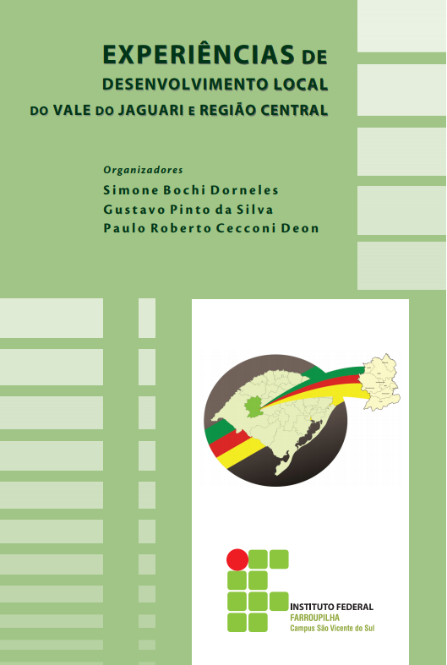
2011 - Lançamento do livro elaborado com os estudantes do Curso- Disciplina de Seminários em Desenvolvimento local

Slide 14
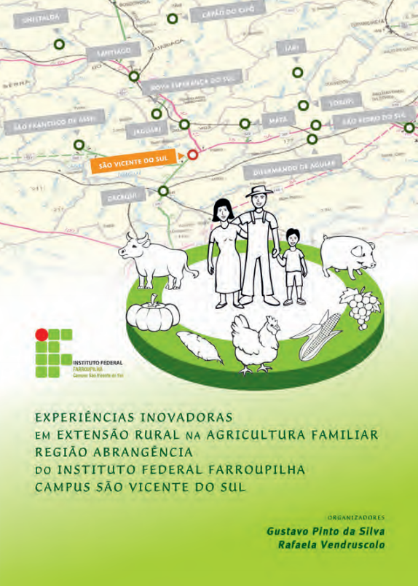
2012 - Lançamento do livro resultado de projetos de pesquisa e extensão

Slide 15

2016 - Lançamento do livro resultado de Trabalhos de Conclusão de Curso

Slide 16


Eventos do Curso

Slide 17
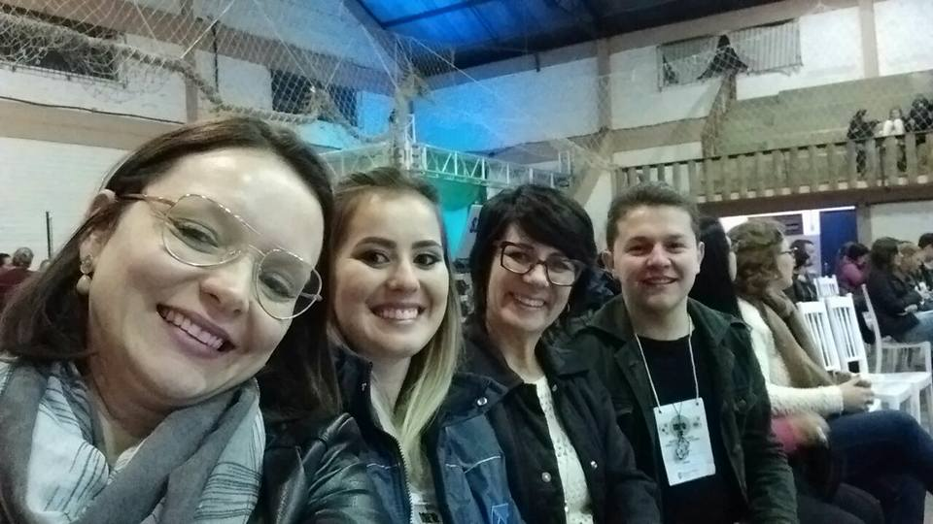
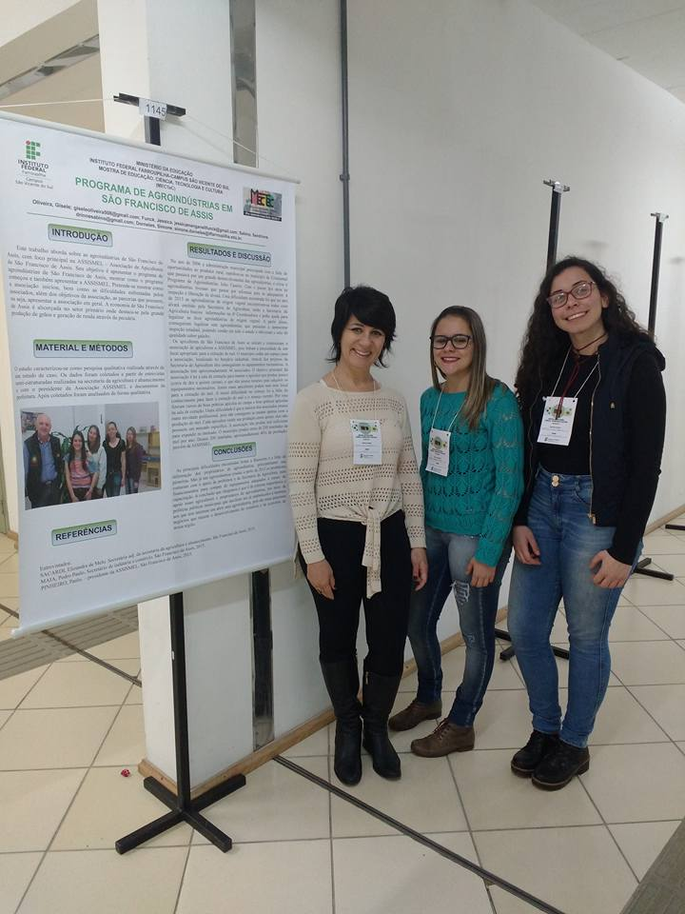
Eventos científicos

Slide 18
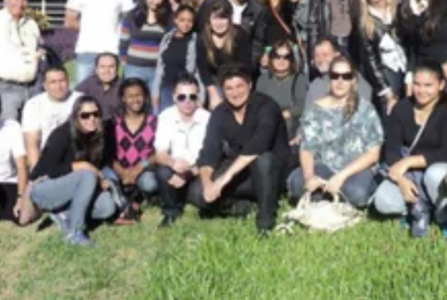
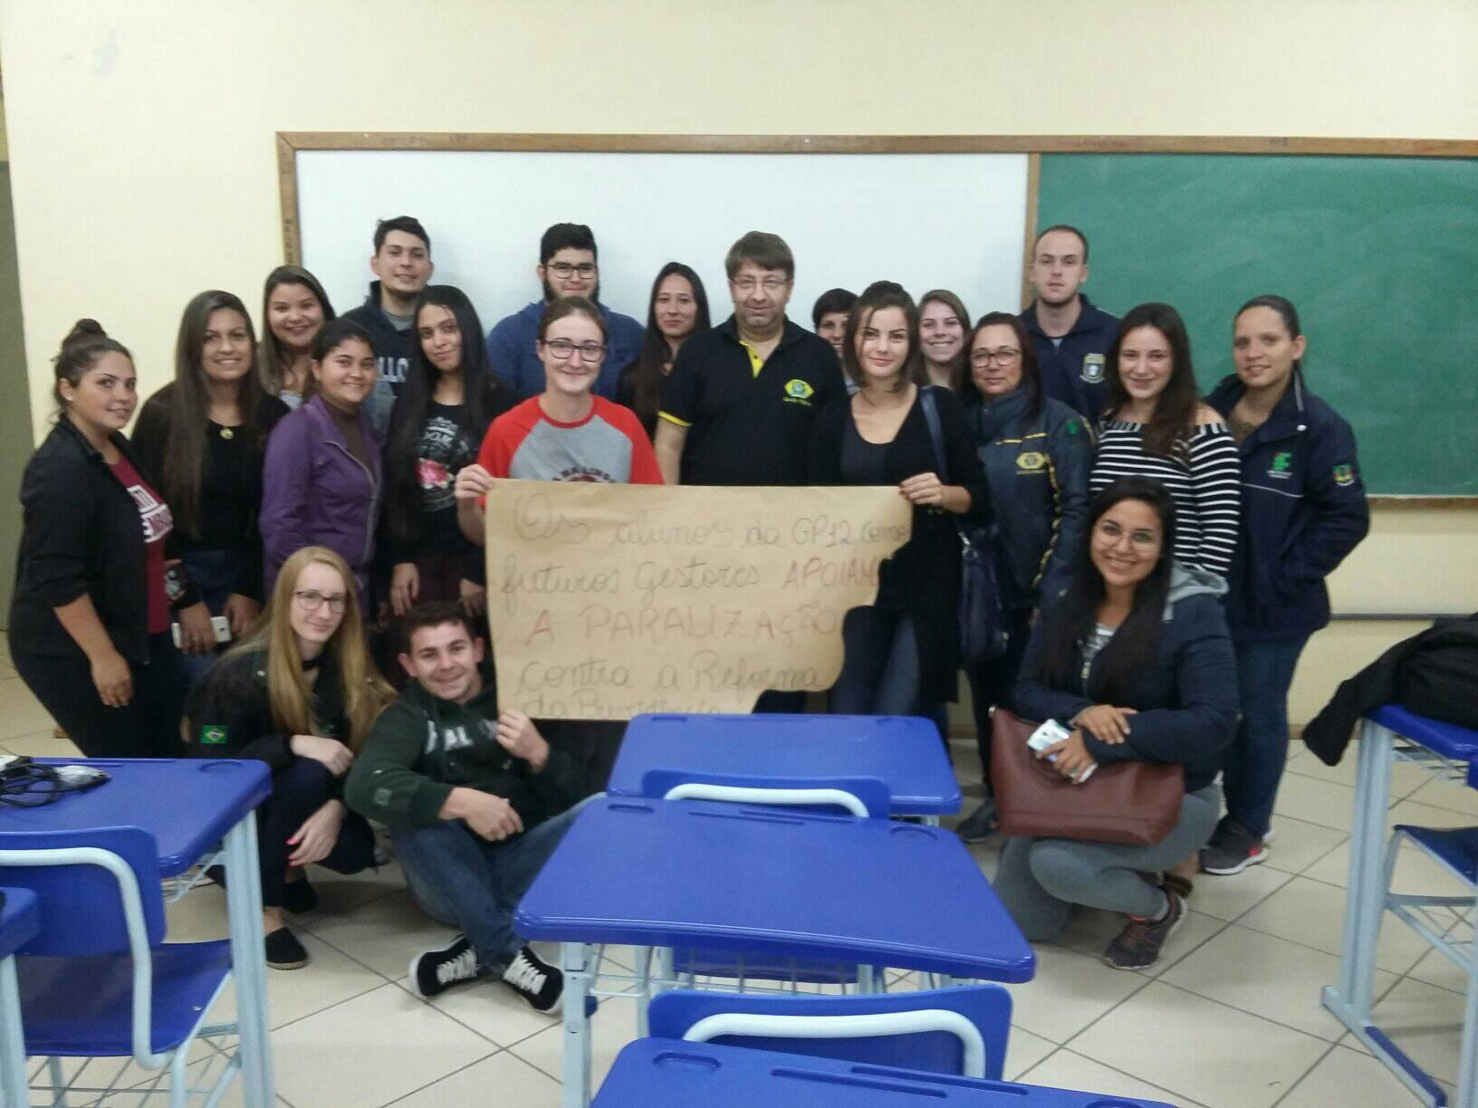
Estudantes: Nossa razão de existir!!
13 Turmas!!

Slide 19
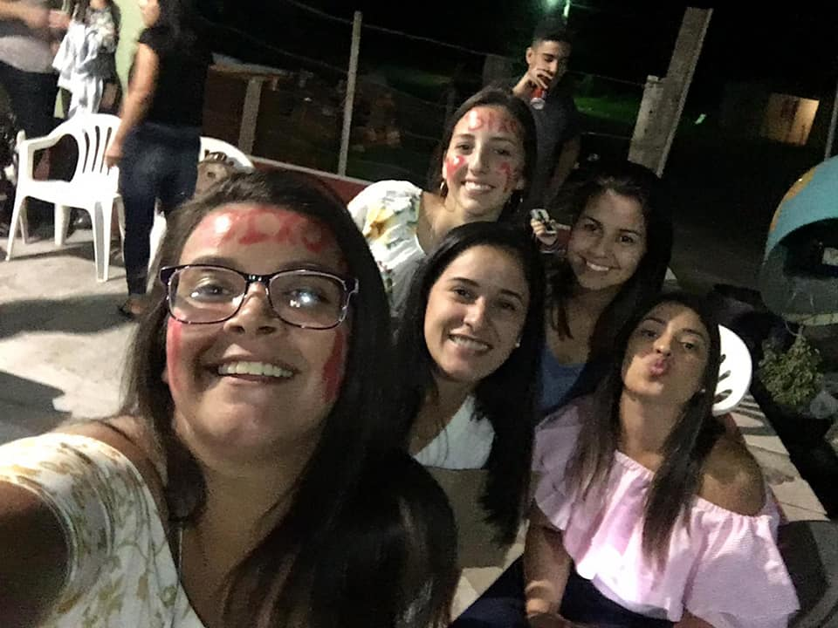
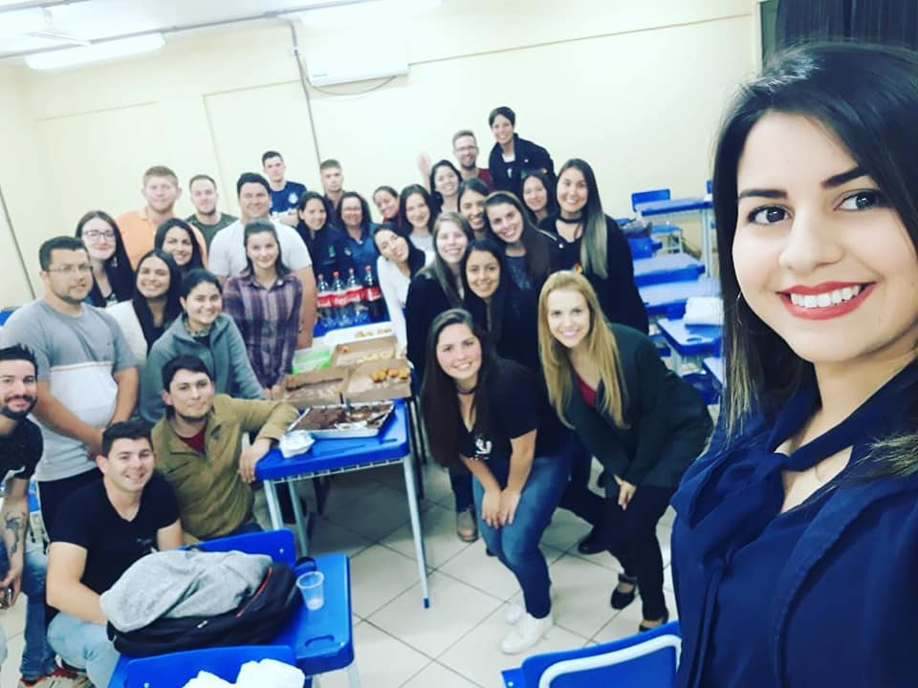
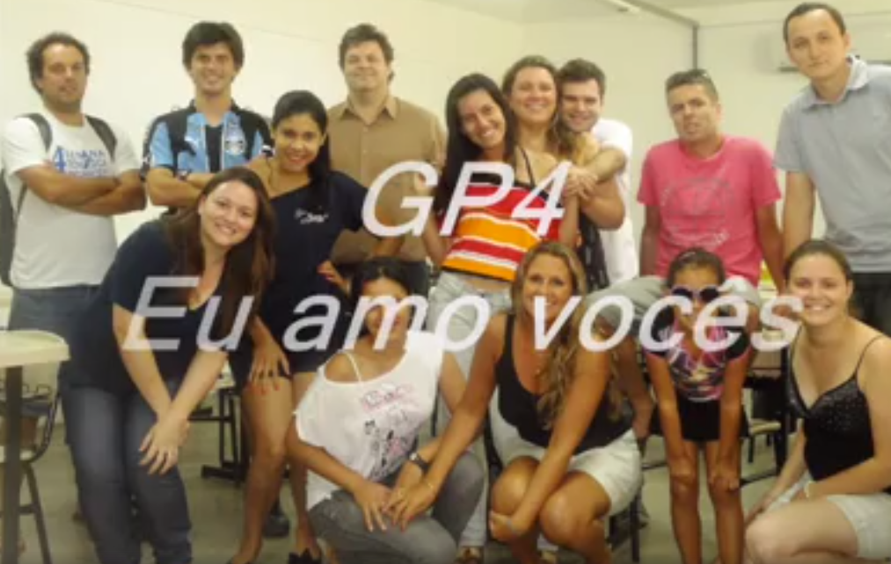
Estudantes: Nossa razão de existir!!

Slide 20
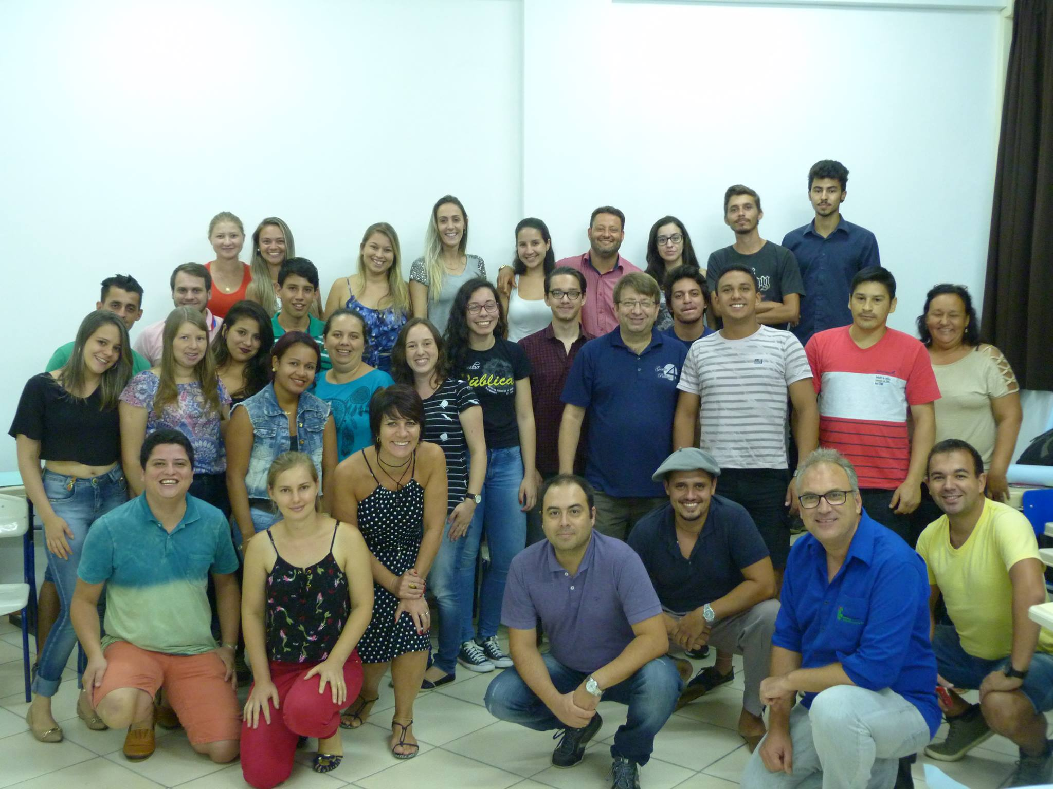
Estudantes: Nossa razão de existir!!

Slide 21
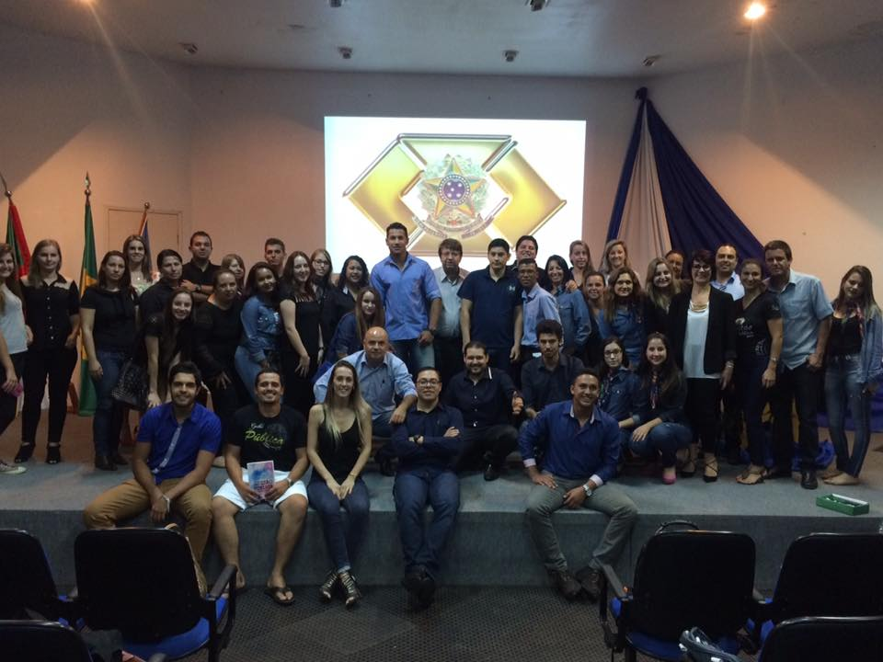
Estudantes: Nossa razão de existir!!

Slide 22
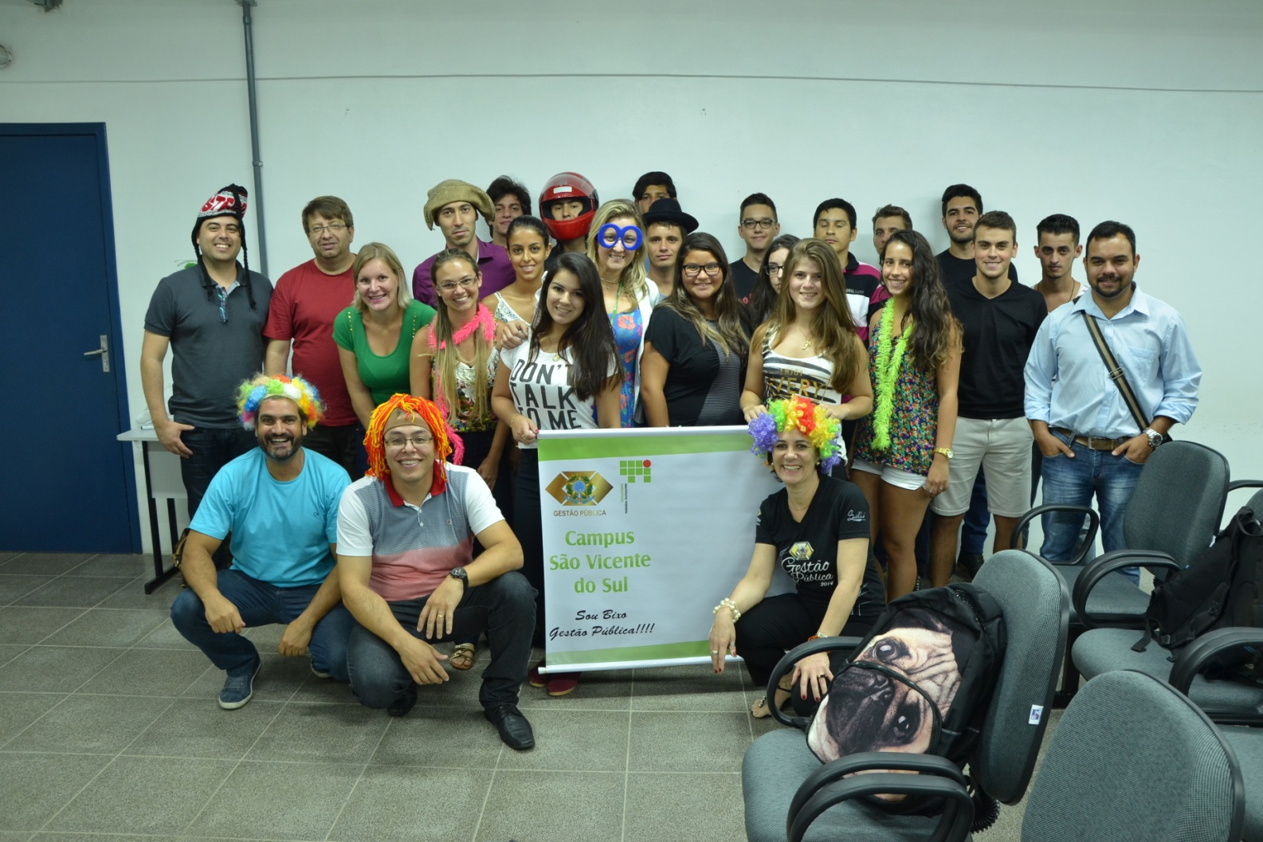
Estudantes: Nossa razão de existir!!

Slide 23
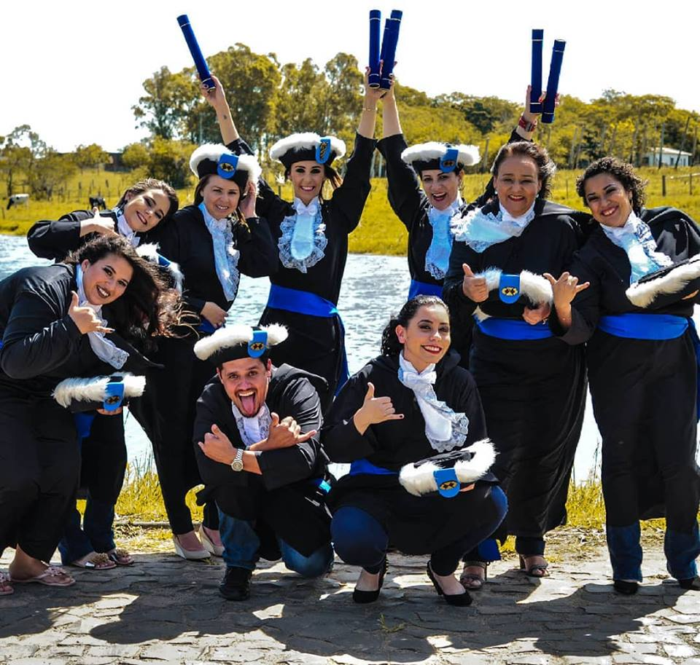
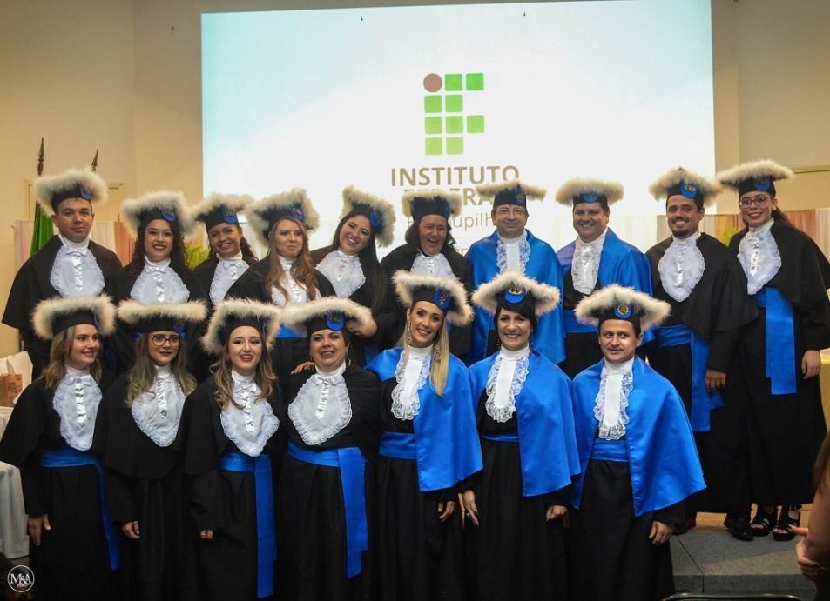
Gestores Públicos!!!

